Slide 1
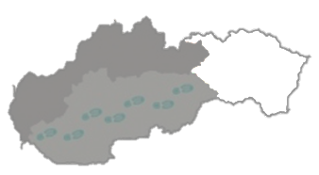
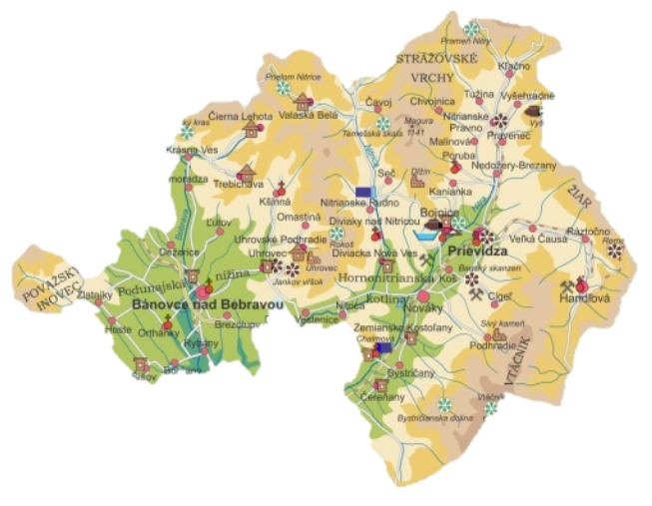
Od Dunaja po Hornád PRIEVIDZA S OKOLÍM
Mgr. Ľudmila Juráková

Slide 2
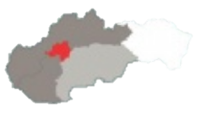
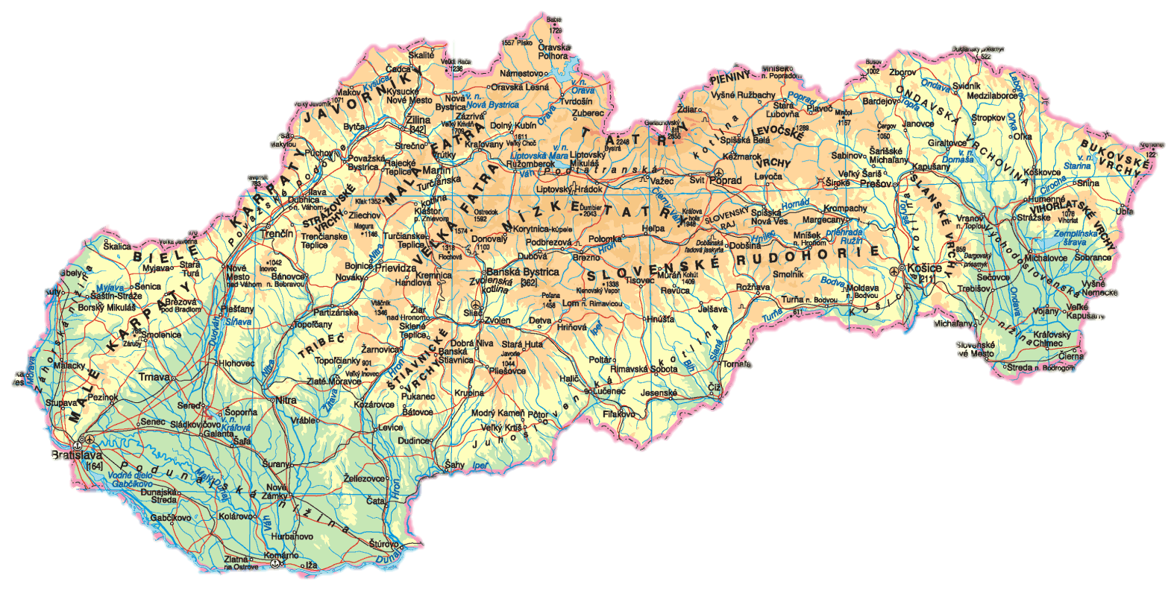
Poloha
Mesto Prievidza s okolím sa nachádza medzi pohoriami:
Vtáčnik,
Strážovské vrchy

Slide 3
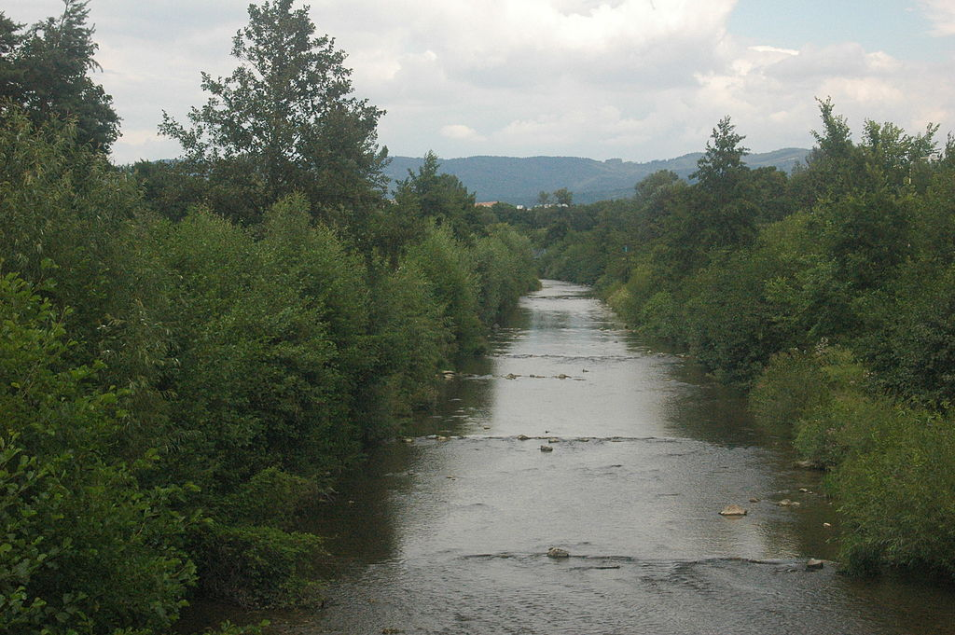
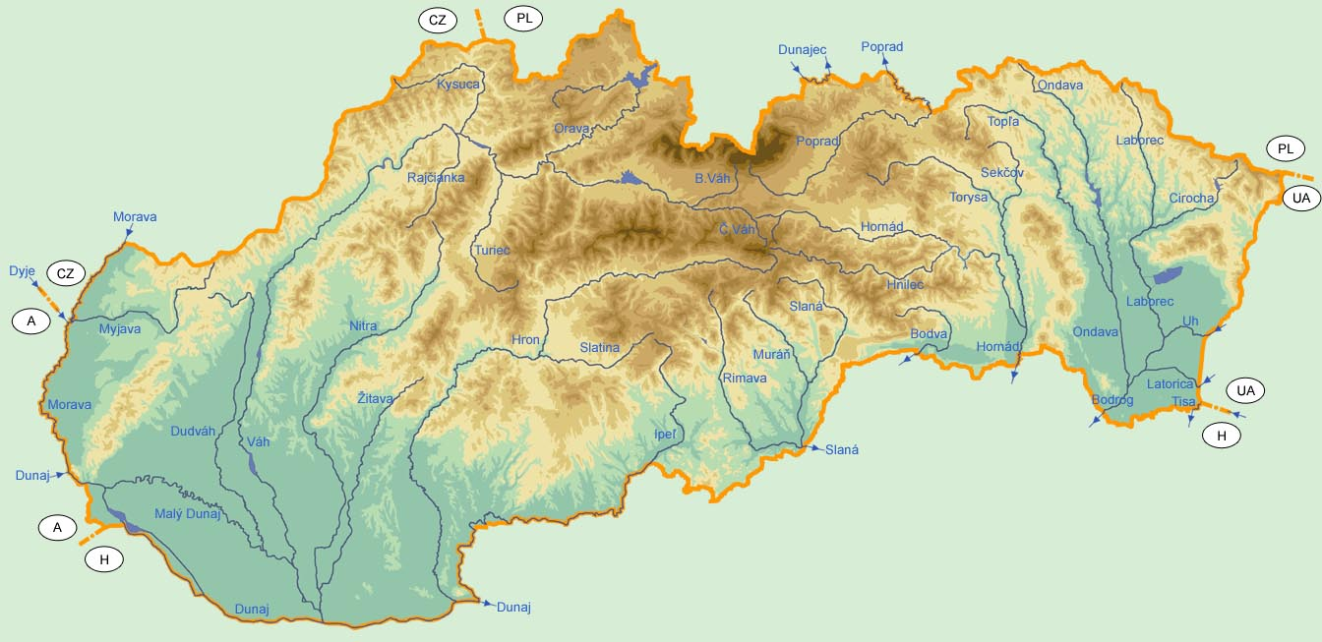
Rieka Nitra
oblasťou Prievidze s okolím preteká rieka Nitra

Slide 4
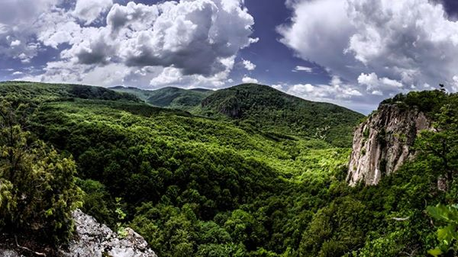
Región
Prievidza s okolím patrí do regiónu Horná Nitra

Slide 5
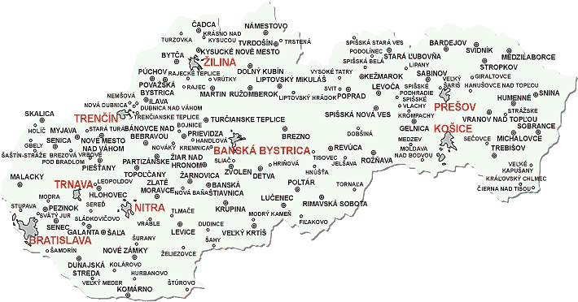
Významné obce
Prievidza
Handlová
Nováky
Bánovce nad Bebravou
Bojnice

Slide 6
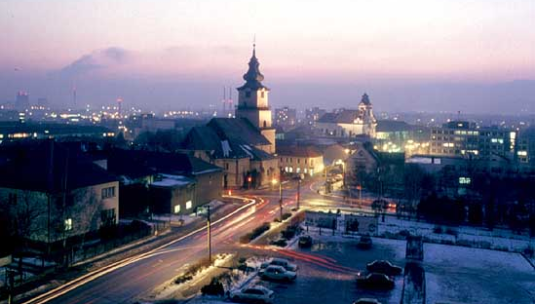
Prievidza

Slide 7
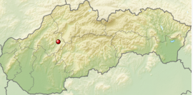
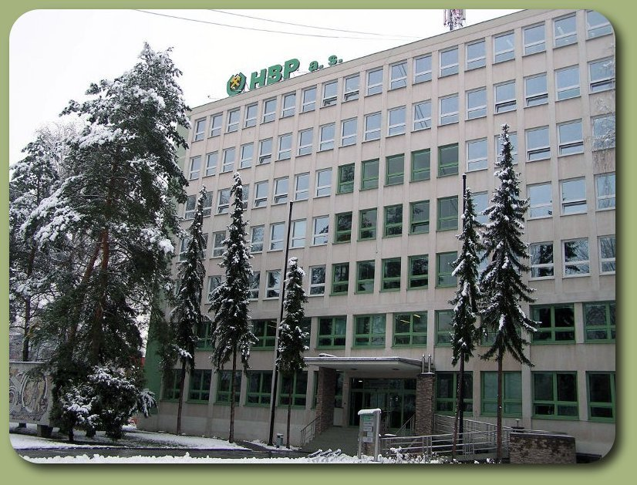
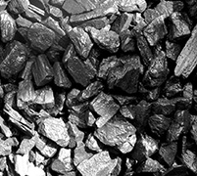
Prievidza
Prievidza – okresné mesto v Trenčianskom kraji,
je tu sídlo spoločnosti Hornonitrianske bane Prievidza – prevádzkovateľ komplexu baní v Novákoch, Handlovej a Cígli (ťažba hnedého uhlia). Najväčší zamestnávateľ v okrese.

Slide 8
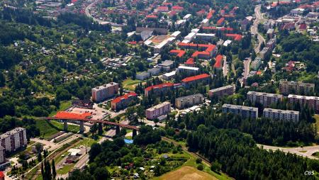
Handlová

Slide 9
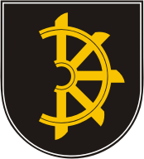
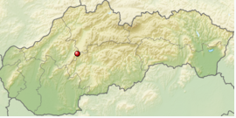
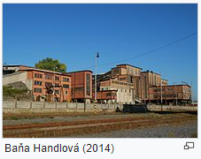
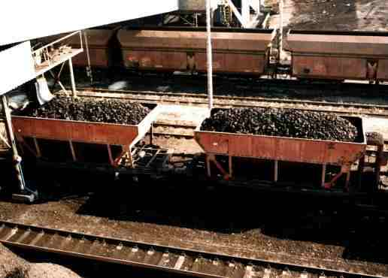
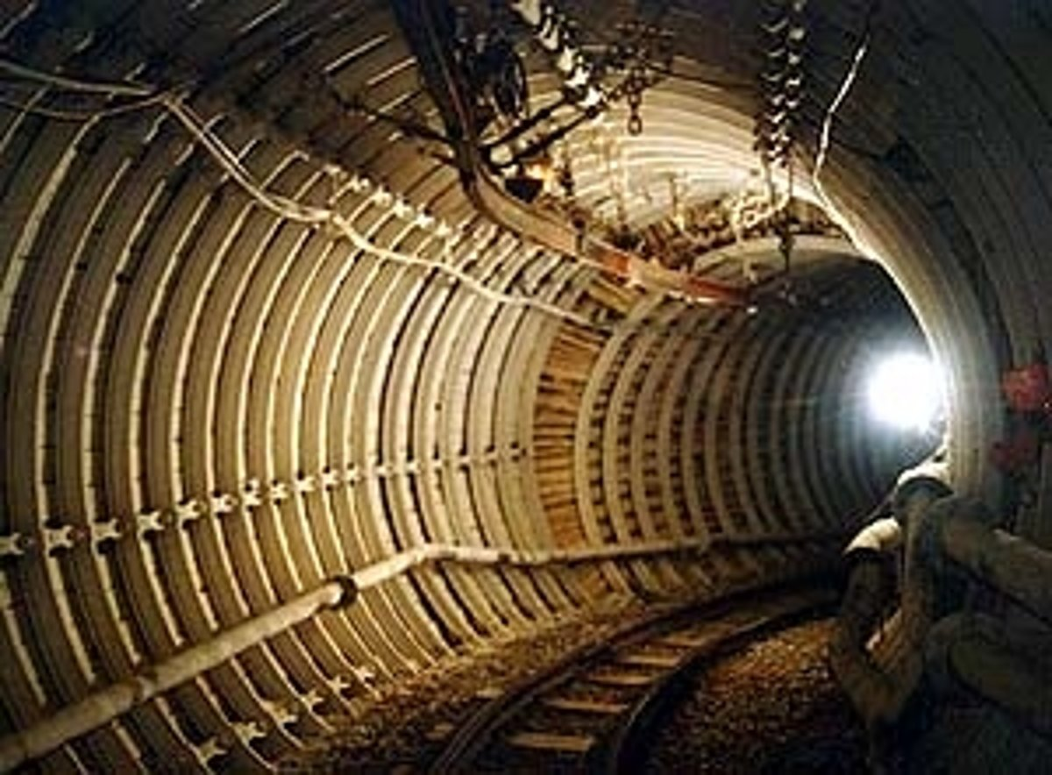
Handlová
Handlová – mesto v okrese Prievidza,
je to banské mesto, ťažba hnedého uhlia

Slide 10
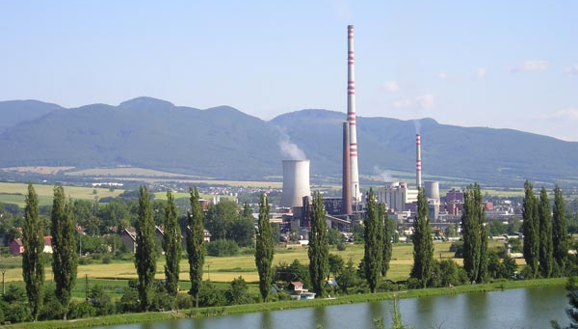
Nováky

Slide 11
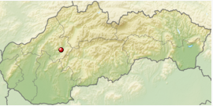
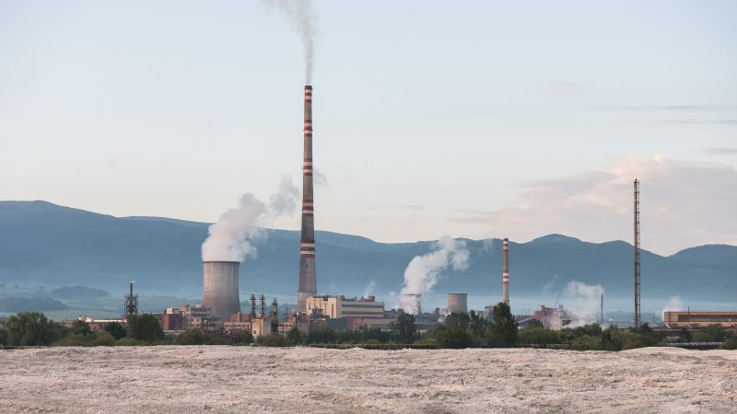
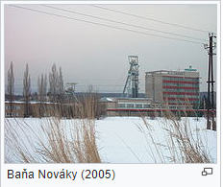
Nováky
Nováky – mesto v okrese Prievidza, Trenčiansky kraj,
je to banské mesto, ťažba hnedého uhlia,
nachádza sa tu tepelná elektráreň

Slide 12
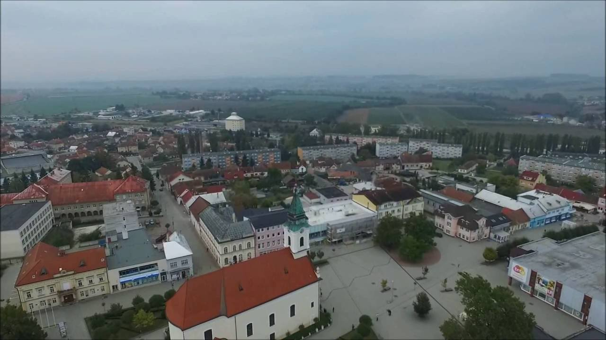
Bánovce nad Bebravou

Slide 13
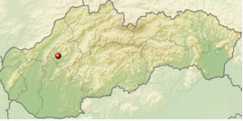
Bánovce nad Bebravou
Bánovce nad Bebravou – okresné mesto v Trenčianskom kraji,
v meste viaceré firmy, napríklad potravinárska spoločnosť zameraná na mliečne výrobky Milsy, nemecká obuvnícka výrobná spoločnosť Gabor, textilné závody Eterna a Zornica a nemecká firma Hella.

Slide 14
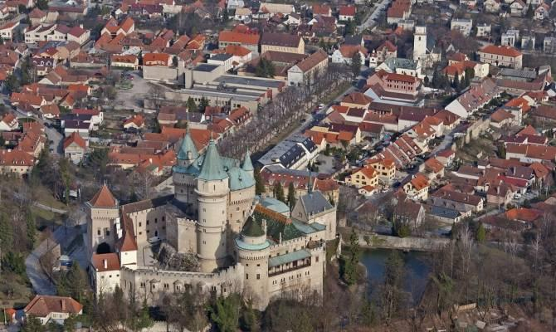
Bojnice

Slide 15
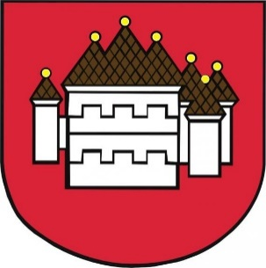
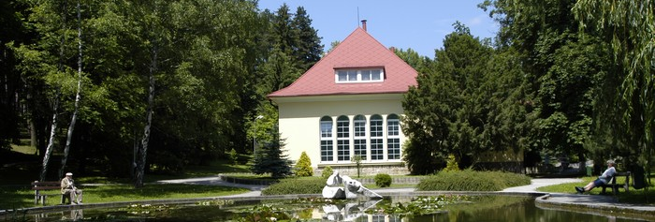
Bojnice
Bojnice – kúpeľné mesto v okrese Prievidza,
v Bojnických kúpeľoch sa liečia pacienti s chorobami pohybového ústrojenstva reumatické, nervové choroby, ženské choroby a choroby z povolania,
v Bojniciach sa nachádza zámok a ZOO

Slide 16
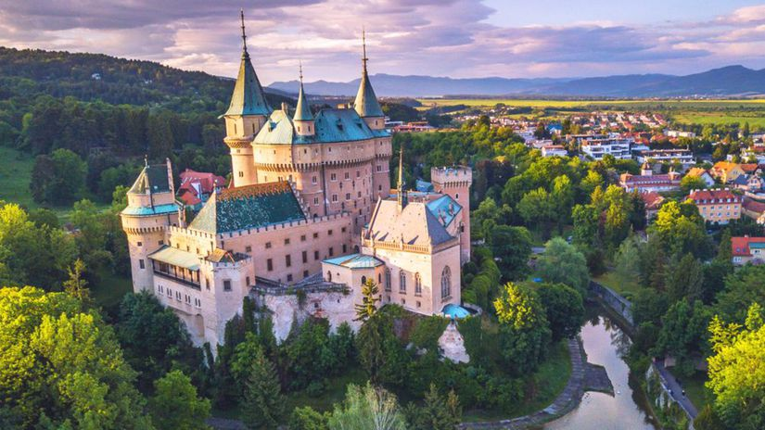
Bojnický zámok

Slide 17
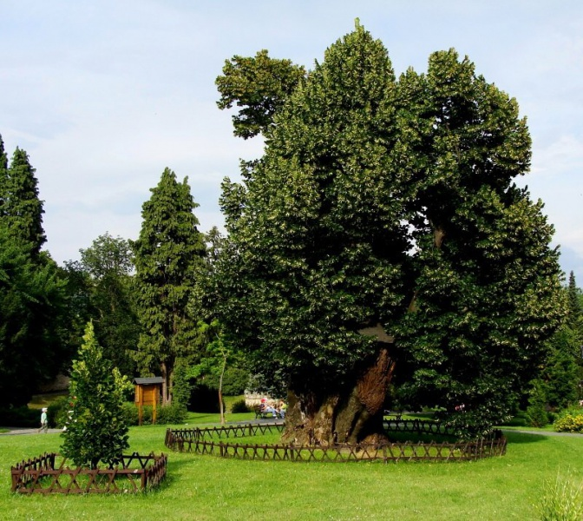
Lipa kráľa Mateja
Strom v zámockom parku v Bojniciach patrí medzi najstaršie stromy rastúce na Slovensku.
Obvod jeho kmeňa má 11 m, dosahuje výšku 9 m.
Podľa povesti zasadil túto lipu Matúš Čák Trenčiansky v roku, keď zomrel posledný kráľ z rodu Arpádovcov Ondrej III., teda roku 1301.
Kráľ Matej Korvín (1458 – 1490), o ktorom je známe, že rád pobýval v Bojniciach, usporadúval pod lipou veľké hostiny a porady.

Slide 18
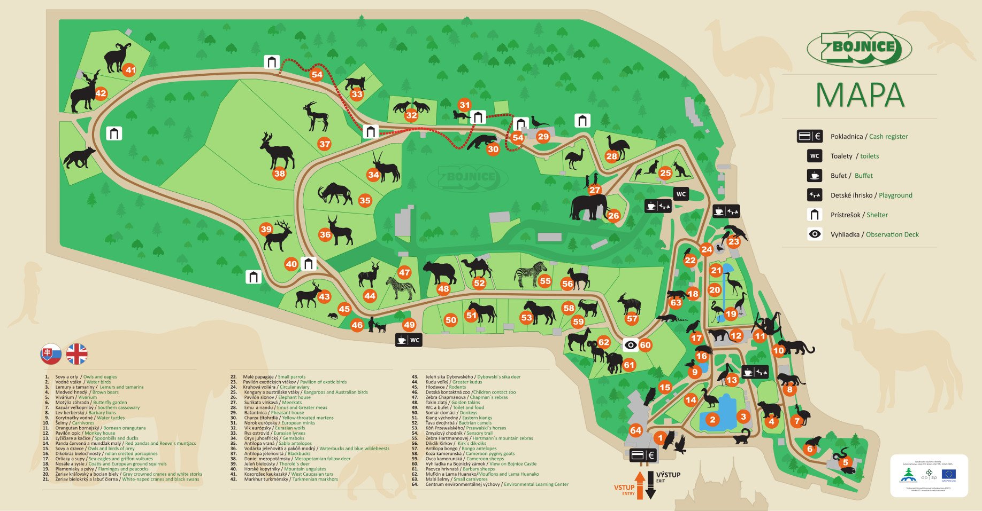
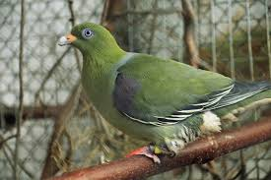
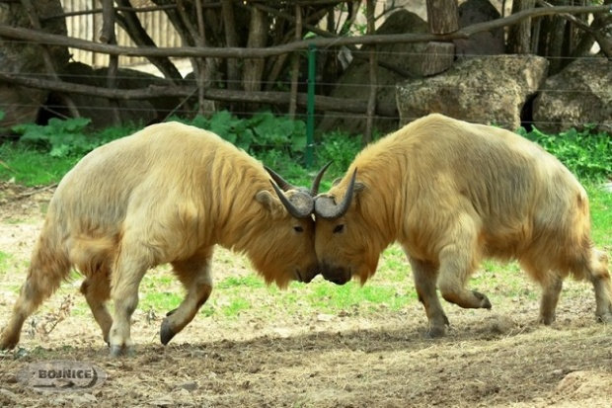
ZOO Bojnice

Slide 19
Zopakuj si
Aká rieka preteká územím Prievidze s okolím?
Do akého regiónu patrí Prievidza s okolím?
V ktorom kraji sa nachádza Prievidza s okolím?
Aké pohoria obklopujú Prievidzu s okolím?
Ktoré kúpeľné mesto sa nachádza v okrese Prievidza?
Čo sa ťaží v baniach na tomto území?
Aká elektráreň sa nachádza v Novákoch?
Nitra
Horná Nitra
Trenčiansky kraj
Vtáčnik
Strážovské vrchy
Bojnice
Hnedé uhlie
Tepelná

Slide 20
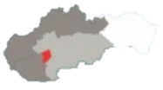
Na ktorom obrázku je správne označená Prievidza s okolím?

Slide 21
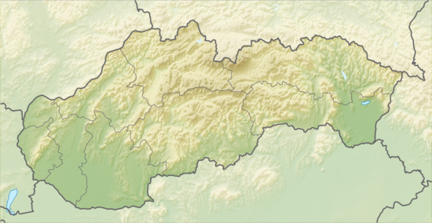
Označ na mape pohorie Vtáčnik a Strážovské vrchy

Slide 22
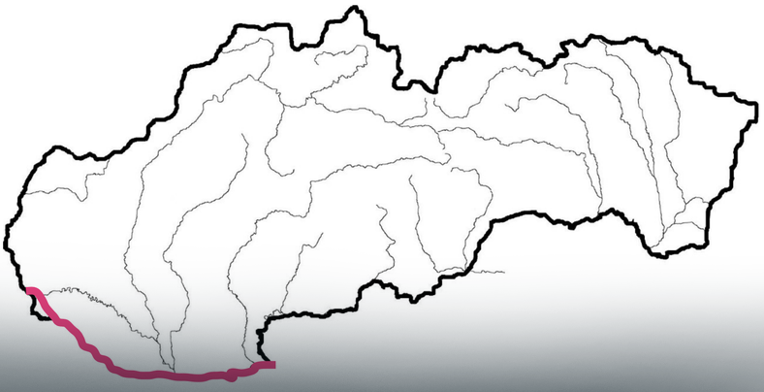
Označ na mape rieku Nitra

Slide 23
Ktoré významné obce sú v tejto oblasti?
Prievidza
Handlová
Nováky
Bánovce nad Bebravou
Bojnice

Slide 24
Priraď
Prievidza
Handlová
Nováky
Bánovce nad Bebravou
Bojnice

Slide 25
Priraď
Prievidza
Handlová
Nováky
Bánovce nad Bebravou
Bojnice

Slide 26
Priraď
Prievidza
Handlová
Nováky
Bánovce nad Bebravou
Bojnice

Slide 27
Priraď
Prievidza
Handlová
Nováky
Bánovce nad Bebravou
Bojnice

Slide 28
Priraď
Prievidza
Handlová
Nováky
Bánovce nad Bebravou
Bojnice

Slide 29
Zdroje
Dudášová, Mäsiar, Muchová: Vlastiveda pre štvrtákov
sk.wikipedia.org
hbp.sk
prievidza.sk
bojnice.kupele.org
zoobojnice.sk
obrázky: google

